Slide 1
Учитель русского языка и литературы
Магамедрасулова Аида Тагиевна
КГУ «IT лицей» г. Актау
2020

Slide 2
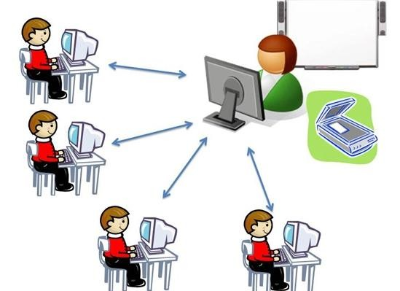

Способы подачи учебного материала по русскому языку и литературе на интерактивной платформе
Google Classroom

Slide 3
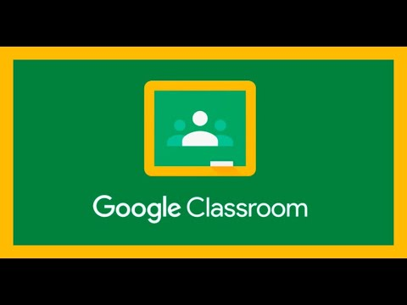
Google Класс – интерактивная платформа учебных заведений и пользователей личных аккаунтов Google. В нем можно создавать курсы( классы), а также назначать и проверять задания. Он экономит время, упрощает организацию учебного процесса и коммуникацию с учащимися.

Slide 4
Моя работа на платформе во время дистанционного обучения:
1) создание классов/курсов для обучения;
2) организация записи учащихся на курс;
3) загрузка учебного материала, выбор ресурсов обучения
4) установка форм для эффективного выполнения заданий учениками;
5) оценивание заданий учащихся и отслеживание прогресса учеников;
6) организация общения учащихся.

Slide 5
Важное условие работы учителя на платформе – это адаптация учебного материала к условиям дистанционного обучения. Для выполнения данного условия платформа предлагает универсальные опции и ряд инструментов для выбора учебных ресурсов и формирования заданий и его оценивания.

Slide 6
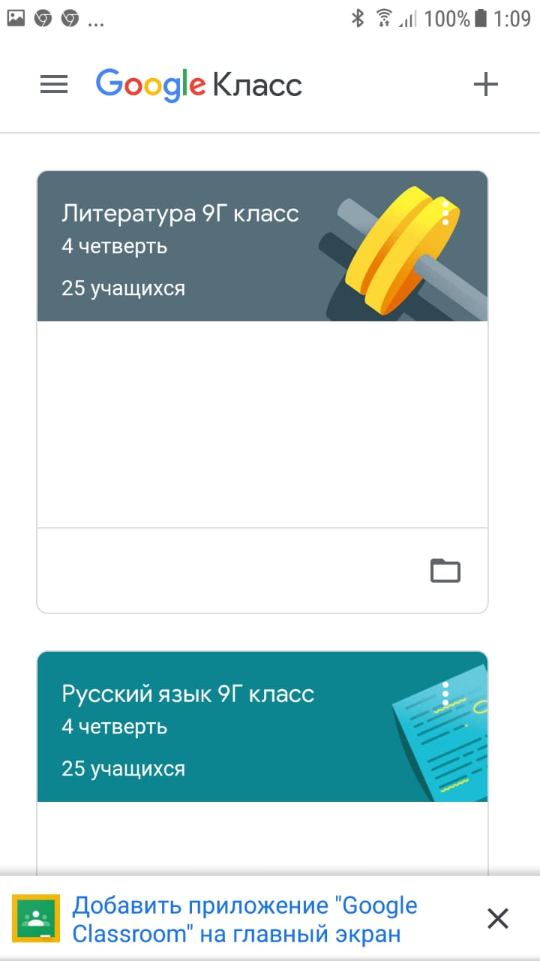
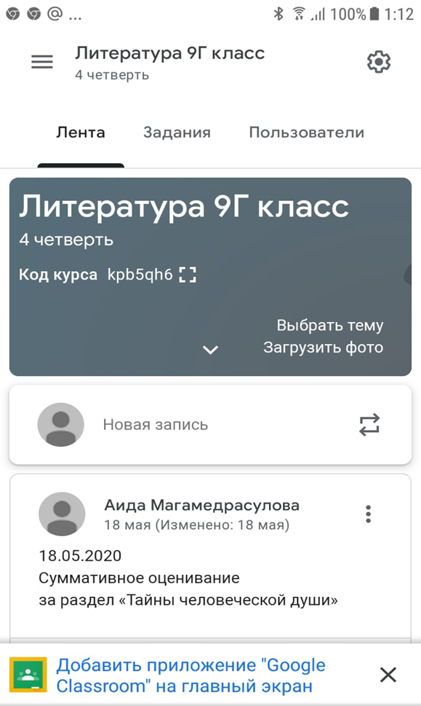
Структура дистанционного курса на платформе Google Classroom

Slide 7
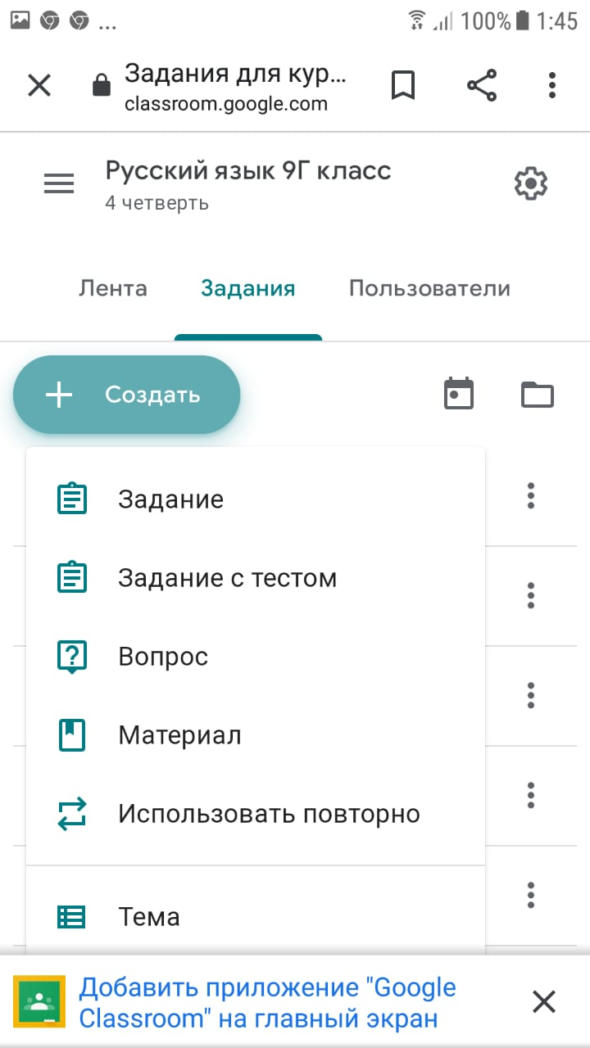
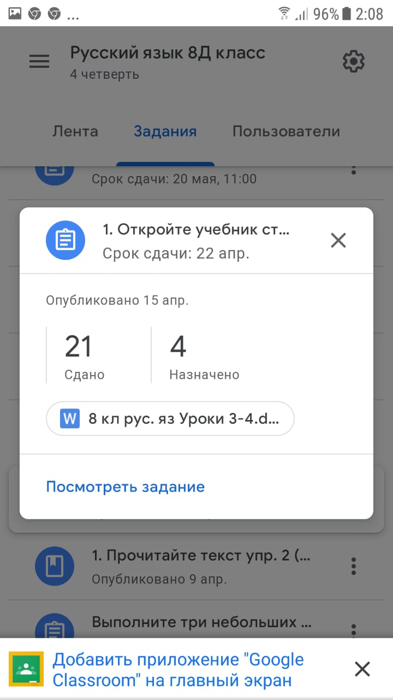
Основная опция для работы по теме урока – это опция «Задания»

Slide 8
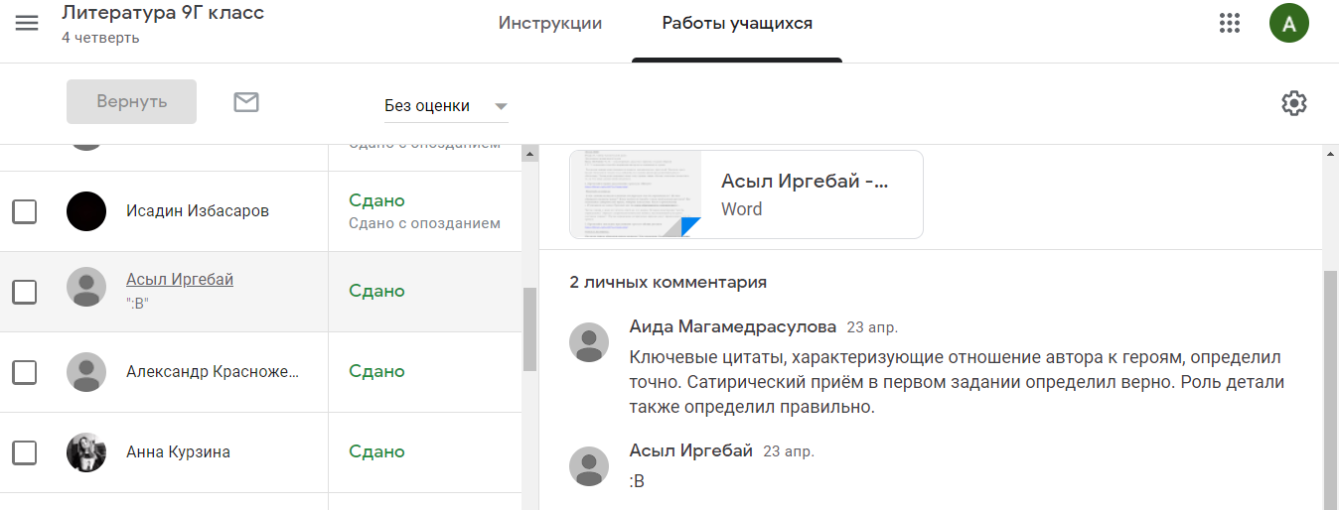
Как контролировать изучение материала?

Slide 9
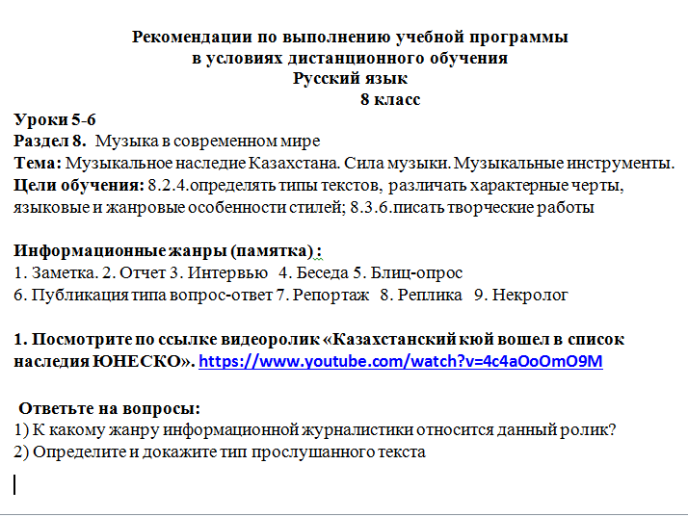

Slide 10
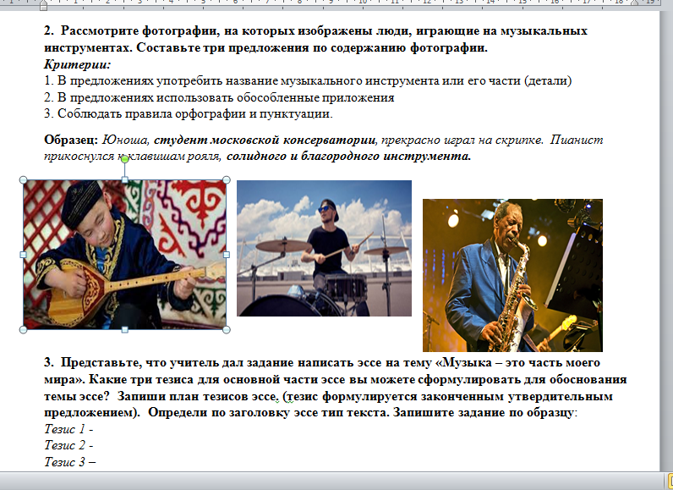

Slide 11
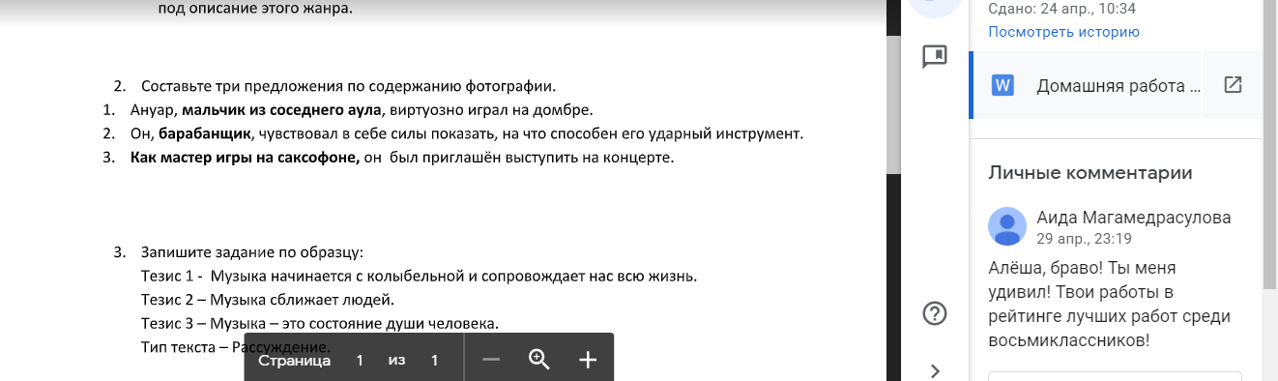
Обратная связь

Slide 12
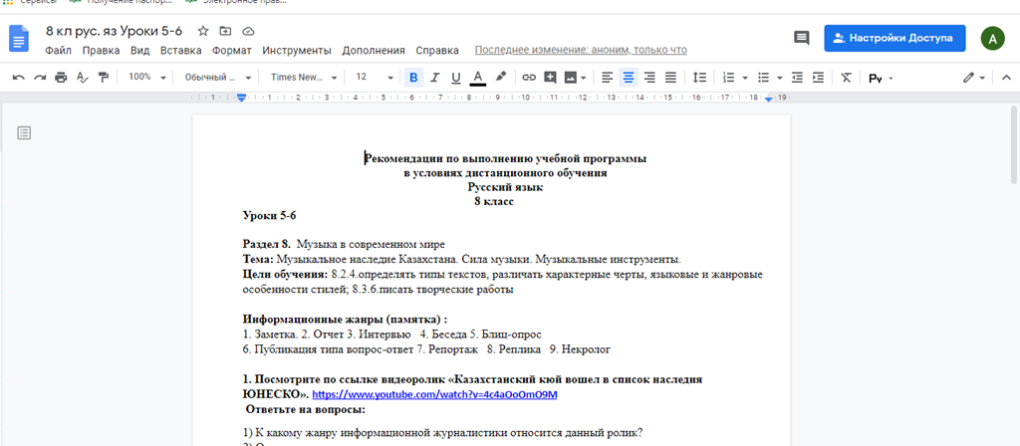
Инструментарий ученика для выполнения задания позволяет ему редактировать отправленный учителем документ

Slide 13
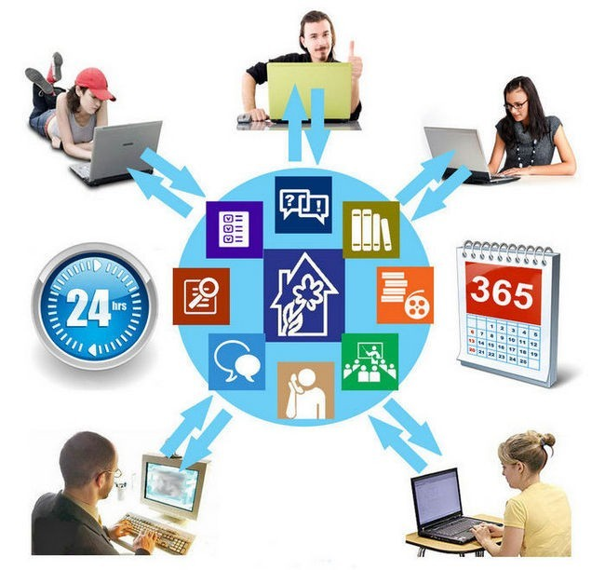

Спасибо за внимание!

